Slide 1
Digitalna forenzika Analiza fajl sistema
Profesor:
Bratislav Predić
Student:
Stefan Aćimović 1047

Slide 2
Sadržaj
Fajl Sistem
NTFS i Ext
Alati za analizu fajl sistema
FileForensiq

Slide 3
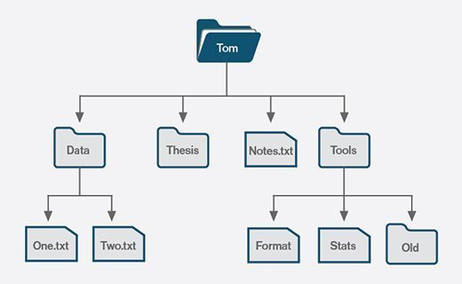
Fajl Sistem
Fajl sistem predstavlja način na koji se podaci smeštaju (organizuju) i čitaju sa nekog medijuma za skladištenje podataka (npr. Hard Disk).
U okviru fajl sistema podaci se smeštaju u fajlove (datoteke), a oni u foldere (direktorijume).
Ideja rada fajl sistema može da se uporedi sa radom neke poslovne kancelarije, gde papiri sa podacima predstavljaju fajlove, a fascikle u kojima se čuvaju ti papiri predstavljaju foldere.

Slide 4
Svaki fajl se sastoji iz tri dela: imena, sadržaja i meta podataka.
Svaki operativni sistem mora da razume fajl sistem kako bi mogao da čita i čuva fajlove na njemu.
Različiti operativni sistemi koriste različite fajl sisteme.
Windows operativni sistemi koriste FAT32 i NTFS fajl sisteme, Mac OS koristi HFS+ fajl sistem, a Linux Ext2, Ext3 i Ext4 (trenutno u razvoju i Btrfs) fajl sistem.

Slide 5
Ntfs Fajl sistem
New Technologies File System (NTFS)
Razvijen od strane Microsoft-a i koristi se u svim Windows operativnim sistemima od Windows XP-a.
Pre njega korišćen je FAT32 koji se sada koristi kod USB fleševa.
NTFS je dizajniran da bude pouzdan, siguran i da ima podršku za uređaje za skladištenje velike količine podataka.

Slide 6
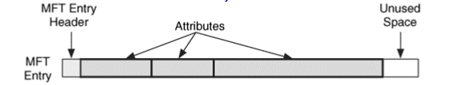
NTFS je UNICODE fajl sistem.
Na početku NTFS fajl sistema nalazi se Boot Sector i MFT tabela.
Master File Table (MFT) je tabela koja sadrži informacije o svim fajlovima i folderima.
Svaka vrsta u tabeli zauzima 1 KB prostora, a prvih 42 B imaju definisanu svrhu dok ostali bajtovi sadrže atribute koji su ustvari manje strukture podataka.
MFT tabela je fajl i prva vrsta se odnosi na nju i nosi ime $MFT i u njoj se nalazi lokacija MFT tabele na disku (jedino mesto gde se nalazi ta lokacija).
MFT tabela ima dinamičku veličinu.

Slide 7
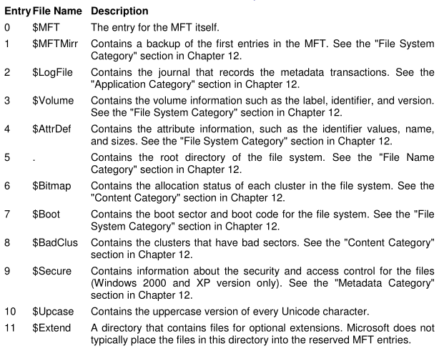
Prvih 16 vrsta u MFT tabeli su rezervisane za sistemske fajlove.

Slide 8
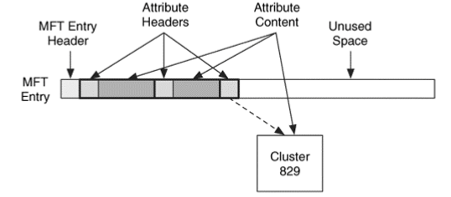
Svaki atribut se sastoji iz zaglavlja i dela za sadržaj.
U zaglavlju se nalaze informacije kao što su tip atributa, veličina, ime, kao i flegove koji pokazuju da li je podatak rezidentan ili nerezidenta, kompresovan ili je enkriptovan
Rezidentni atributi se čuvaju uvek u MFT tabeli zajedno sa njegovim zaglavljem (jer oni zauzimaju 512 B)
A nerezidentni atributi čija je veličina veća od 1 KB se čuvaju u eksternom klasteru na fajl sistemu.
Ako je atribut rezidentan onda se odmah posle njegovog zaglavlja nalazi njegov sadržaj, a ako je nerezidentan onda se u zaglavlju nalazi adresa klastera u kome se nalazi njegov sadržaj.

Slide 9
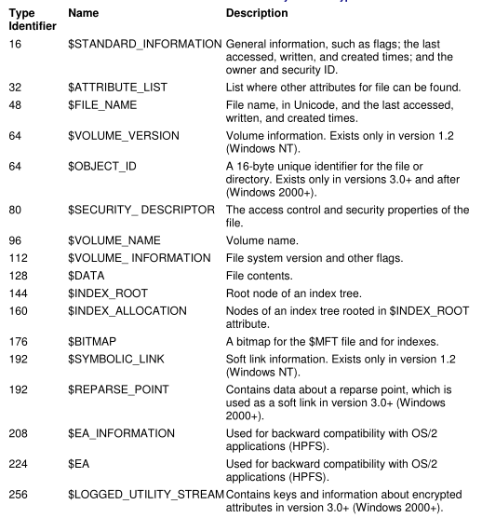
Svaki atribut ima svoj tip.
Postoji veliki broj standardnih tipova atributa.

Slide 10
Kako bi povećali pouzdanost NTFS-a Microsoft je dodao journaling.
Journaling je mehanizam po kome fajl sistem sve promene čuva u okviru log fajla pre nego što ih commit-uje.
Journaling doprinosi da nijedan fajl ne bude korumpiran zbog pada sistema u toku njegovog ažuriranja
Adresa tog log fajla se nalazi 2 mestu u MFT tabeli sa imenom $LogFile, a sve promene se čuvaju u okviru $DATA atributa.
Svaki zapis u log fajlu ima svoj LSN (Logical Sequence Number) koji je 64 bit-na vrednost, informaciju o operaciji koja će se izvršiti i informacije o tome kako da se uradi undo operacije ako dođe do greške.
Log fajl ima fiksnu veličinu i ukoliko više nema mesta novi zapisi se stavljaju na početak fajla.

Slide 11
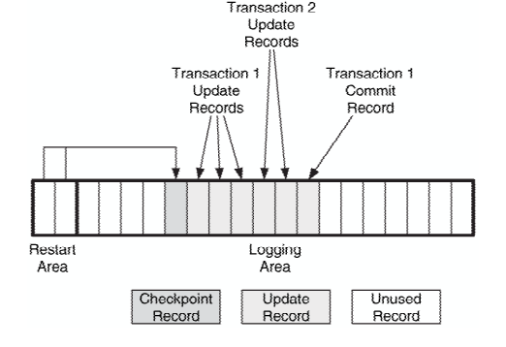
Log fajl ima dva glavna dela: restart deo i log deo.
Restart deo sadrži informacije koje su potrebne operativnom sistemu da se oporavi usled njegovog pada.
Ovaj deo sadrži pointer koji pokazuje na poslednju izvršenu transakciju koja se nalazi u log delu.
Svaka transakcija se sastoji iz više zapisa: update i commit
Checkpoint zapisi se kreiraju na svakih 5 sekundi i čuvaju se u restart delu

Slide 12
Analiza NTFS Fajl sistema
Analiza NTFS fajl sistema svodi se na lociranje MFT tabele i njenog procesiranja.
Do početne lokacije mft tabele se može doći analizom boot sektora i to $Boot fajla.
Ostatak MFT tabele se locira procesiranjem $MFT vrste u tabeli.
Ako je bilo koji podatak korumpiran, a poznata je veličinu particije, izračunava se lokacija središnjeg sektora fajl sistema u kome se nalazi $MFTFirr fajl u kome su backup-ovane prve sistemske vrste MFT tabele.

Slide 13
Lokacijom MFT tabele moguće je pronaći bilo koji fajl.
Neki fajlovi zbog svoje veličine mogu da zauzimaju više vrsta tako da je neophodno procesirati listu atributa $ATTRIBUTE_LIST kako bi dobili dodatne adrese na kojima se nalaze ostali atributi.
Za svaki atribut se analizira njegovo zaglavlje, određuje njegov tip i procesira njegov sadržaj.
Meta podaci fajla se nalaze u $STANDARD_INFORMATION atributu, a sadržaj u $DATA atributu.

Slide 14
Fajl se može tražiti i po imenu.
Pretraga po imenu se vrši analizom čvorova u b-stablu koje NTFS koristi za hijararhijsku strukturu fajlova i foldera.
U svakom čvoru se nalazi indeks koji sadrži atribut $FILE_NAME.
Prvo se procesira $Root folder koji je na 5-om mestu u MFT tabeli.
Zatim se procesira sadržaj atributa $INDEX_ROOT i $INDEX_ALLOCATION čime dobijamo informaciju o prvom čvoru odnosno indeksu u stablu nakon čega se vrši pretraga po tom stablu.

Slide 15
Ext fajl sistem
Koristi se kod Linux operativnog sistema.
Baziran je na UFS (UNIX File System) fajl sistemu.
Postoje tri verzije: Ext2 , Ext3 i Ext4.
U Ext3 dodat journaling.
Ext4 moderan i brži fajl sistem i trenutno podrazumevani fajl sistem kod svih Linux operativnih sistema.

Slide 16
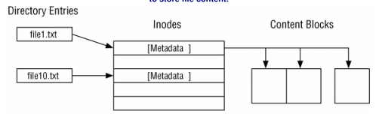
Prvi deo Ext fajl sistema je rezervisani deo, a ostatak fajl sistema je podeljen na grupe blokova jednake veličine.
Svaka grupa blokova se koristi za smeštanje imena, meta podataka i sadržaja fajla.
Meta podaci fajla se čuvaju u inode strukturi podataka koja je fiksne dužine i koja se čuva u inode tabeli. Svaka grupa blokova ima svoju inode tabelu.
Imena fajlova se čuvaju u okviru strukture directory entries i one pored imena fajla sadrže i pointer na odgovarajuću vrstu u inode tabeli. Ova struktura se nalazi u blokovima koji su deo foldera kome pripada fajl.
Sadržaj fajla se čuva u posebnim blokovima koji su ustvari grupa uzastopnih sektora.

Slide 17
Najvažnija struktura podataka kod Ext fajl sistema je superblok.
Superblok ima veličinu od 1 KB i veliki broj bajtova je neisorišćeno.
Superblok sadrži sve osnovne informacije o veličini i konfiguraciji fajl sistema i nalazi se 1 KB od početka fajl sistema (slično boot sektoru kod NTFS-a).
Druga bitna strutkura je group deskriptor sturktura koja opisuje kako su organizovani blokovi u okviru grupe.
Ovi deskriptori se nalazae u group deskriptor tabeli koja se nalazi odmah posle subperbloka na fajl sistemu.
Pošto su veoma bitni kopije superblok i group deskriptor tabela se nalaze na početku svake grupe blokova.

Slide 18
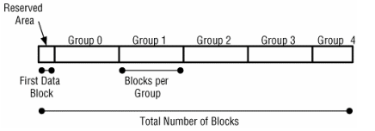
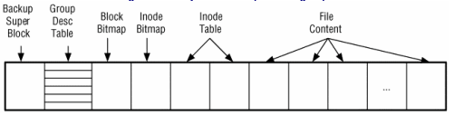
Blokovi mogu biti veličine 1, 2 i 4 KB i informacija o njihovoj veličini, ukupnom broju i broju blokova po grupi nalazi se u superbloku.
Adrese blokova kreću od 0.
Svaka grupa blokova sadrži kopiju superbloka, group deskriptor tabele, inode tabele, inode bitmape i blok bitmape.
Lokacija Inode tabele, inode bitmape i blok bitmape se nalazi u group deskriptor tabeli.

Slide 19
Ako postoji boot code onda se on nalazi na 1 KB pre superbloka.
Boot code će se izvršiti tek kada dobije kontrolu od strane MBR-a (Master Root record) u nultom sektoru diska.
Boot code zna koji blokovi sadrže kernel i njih učitava u memoriju.
Mnogi današnji Linu sistemi nemaju boot code u fajl sistemu gde se nalazi kernel.
Koristi se boot loader u MBR-u koji sadrži lokaciju u kojim blokovima se kernel nalazi i u tom slučaju MBR učitava kernel u memoriju.

Slide 20
I Ext3 i Ext4 fajl sistemi koriste journaling tehniku.
Journaling radi na nivou blokova.
Journal se obično nalazi u inode-u 8 čija lokacija se nalazi u okviru superbloka.
Journal sadrži zapise o operacijama koje će se izvršiti za ažuriranje blokova.
Postoje dva moda rada journal-a: zapisuju se samo ažuriranja meta podataka blokova i zapisuju se sva ažuriranja uključujući i sadržaj blokova.
Trenutne verzije Linuxa koriste prvi mod.
Prvi blok u journal-u je uvek superblok.

Slide 21
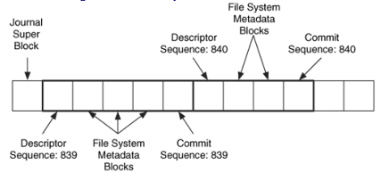
Kao kod NTFS-a ažuriranje se vrši u transakcijama i svaka transakcija ima svoj broj.
Svaka transakcija počinje sa blok deskriptorom koji sadrži informaciju o broju transakcije i listom blokova koji se ažuriraju. Nakon njega idu svi ažurirani blokovi.
Nakon uspešne transakcije dodaje se commit blok.

Slide 22
Analiza Ext fajl sistema
Analiza Ext fajl sistema se oslanja na lokaciji superbloka i njegovom procesiranju.
On se lako locira pošto je uvek na 1 KB od početka fajl sistema.
Ukoliko je originalni superblok korumpiran traži se njegova prva validna kopija na početku neke grupe blokova.
Iz superbloka možemo da dobijemo informacije o veličini blokova, ukupnom broju blokova i broju blokova po grupi, čime dobijamo veličinu fajl sistema.

Slide 23
Lociranjem inode tabele se dobijaju meta podaci nekog fajla.
Da bi se locirao pravi inode neophodno je da se pronađe kojoj grupi blokova pripada.
Zatim se procesira group deskriptor kako bi se pronašla inode tabela grupe.
Iz inode tabele se pronađe vrstu koja se odnosi na fajl i iz nje se izvuku metapodaci.
Dobro je procesirati ne samo alocirane inodeove već i nealocirane, pošto se u njima najčešće nalaze informacije o obrisanim fajlovima

Slide 24
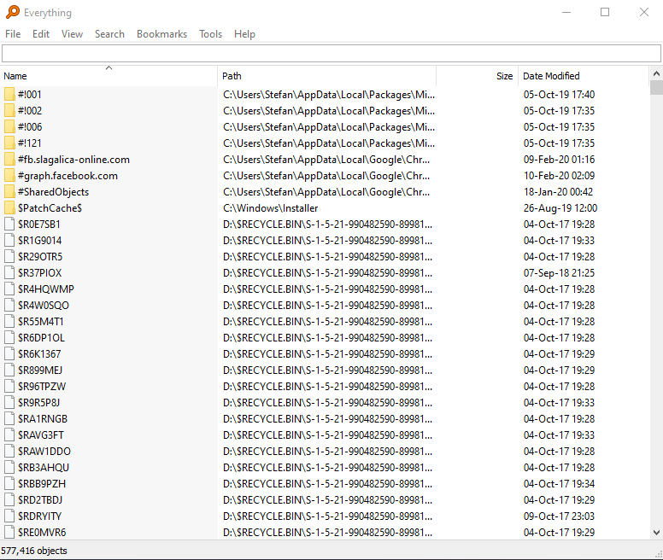
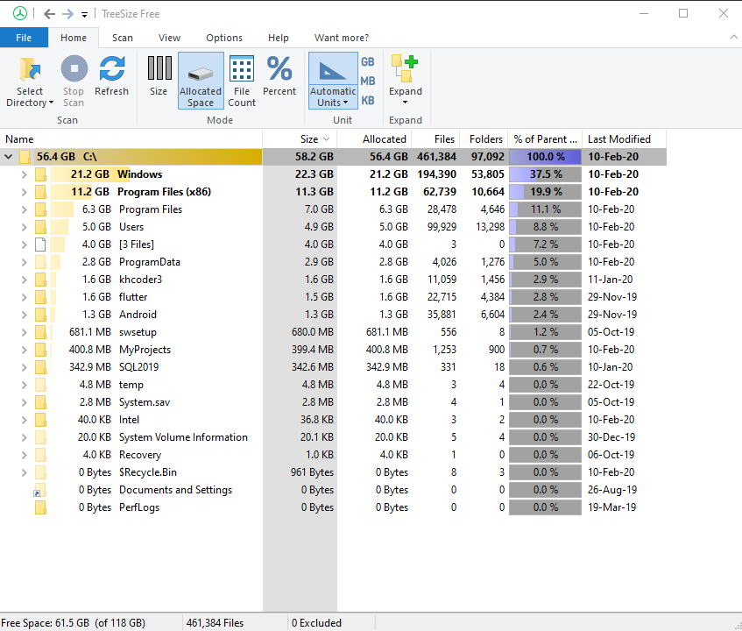
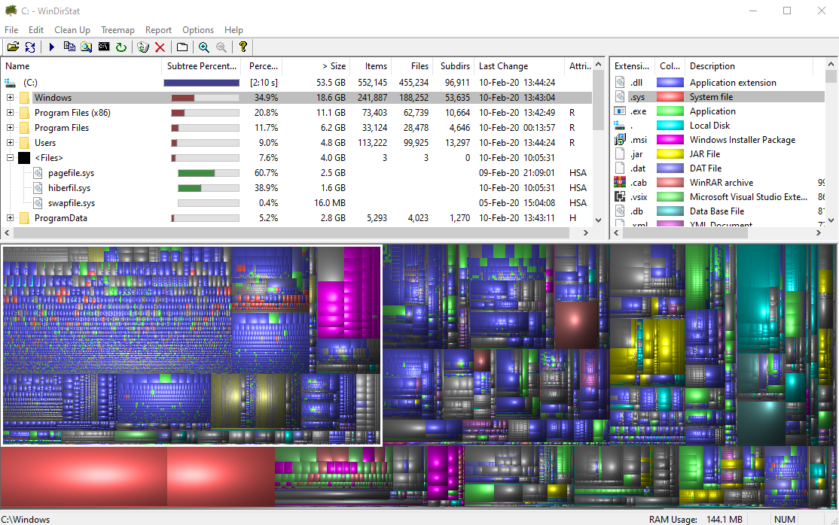
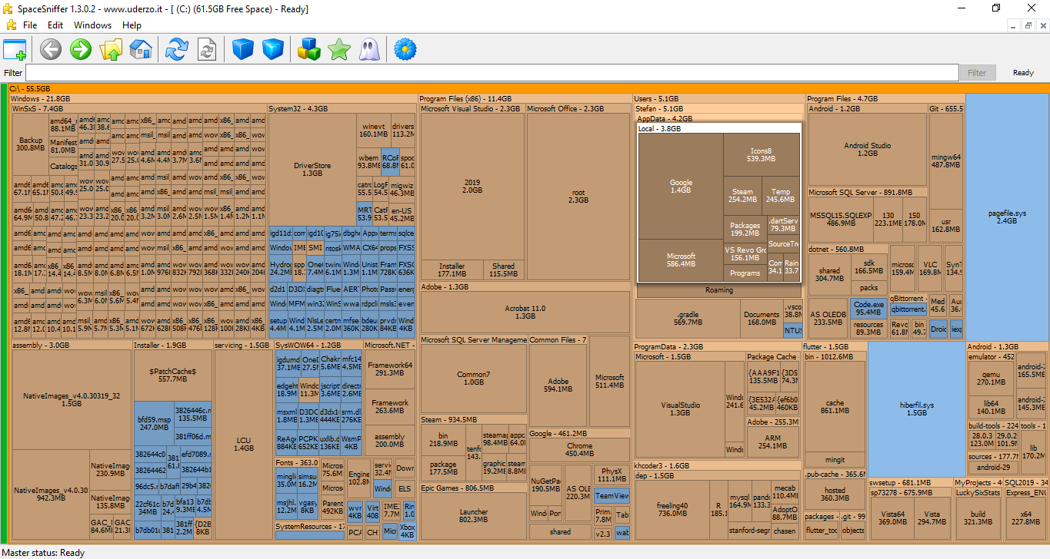
Postojeća rešenja
Danas postoji veliki broj alata koji se koriste za analizu fajl sistema.
Većina njih su besplatni.
Primer: WinDirStat, SpaceSniffer, TreeSize i Everything.

Slide 25
File Forensiq
Alat za analiziranje fajl sistema razvijen po ugledu na WinDirStat.
Kreiran u C# i Windows formama.
Koristi Microsoft SQL bazu za keširanje podataka.
Koristi se za izlistavanje svih fajlova i foldera u fajl sistemu, kao i njihovo filtriranje po raznim kriterijumima i u određenim periodima.
Keširanje podataka omogućava praćenje promene fajlova u periodu od 30 dana, kao i pregled obrisanih fajlova u istom periodu.

Slide 26
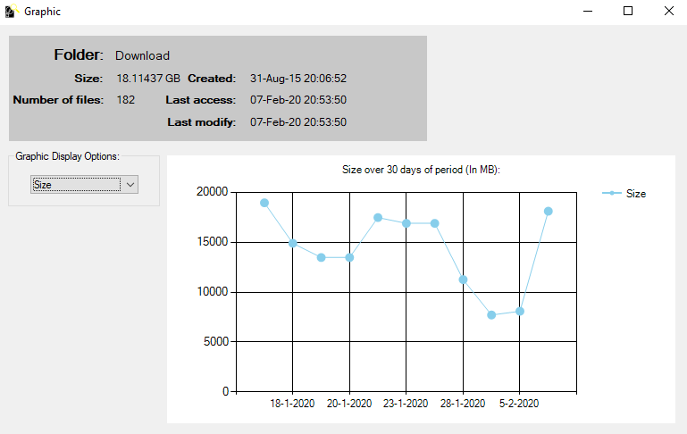
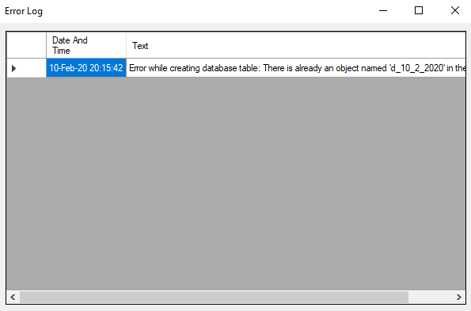
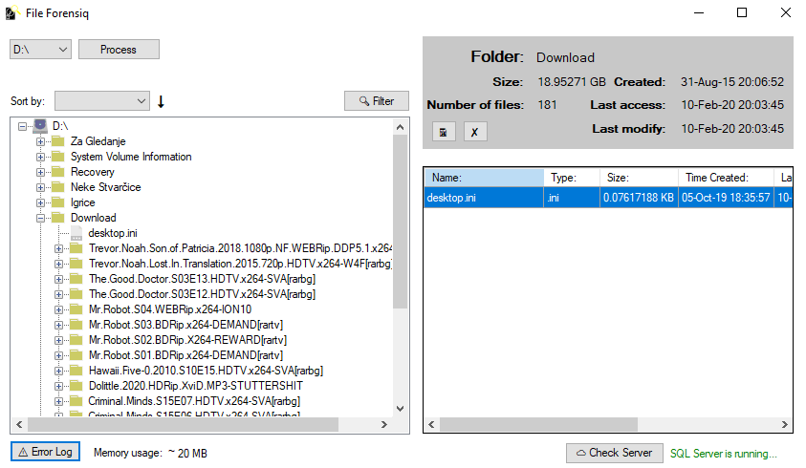
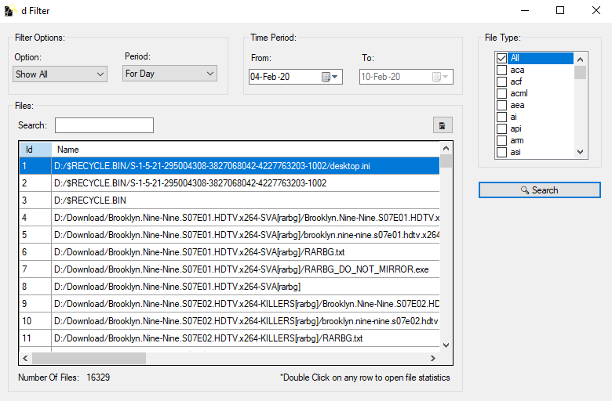
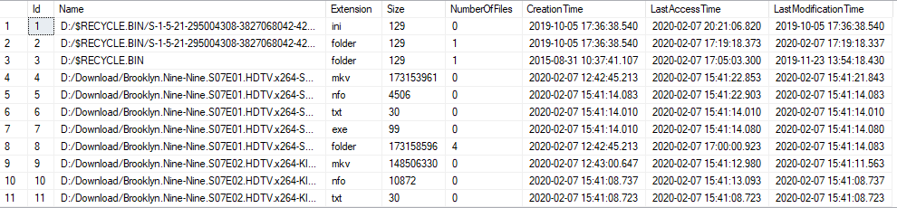

Slide 27
Hvala na pažnji!

